Slide 1

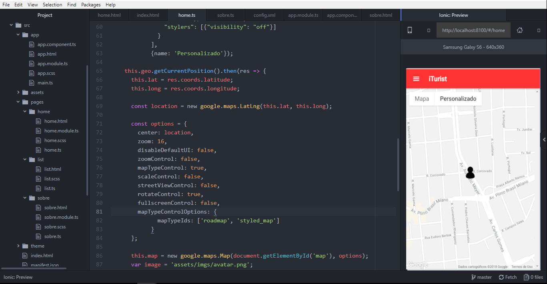
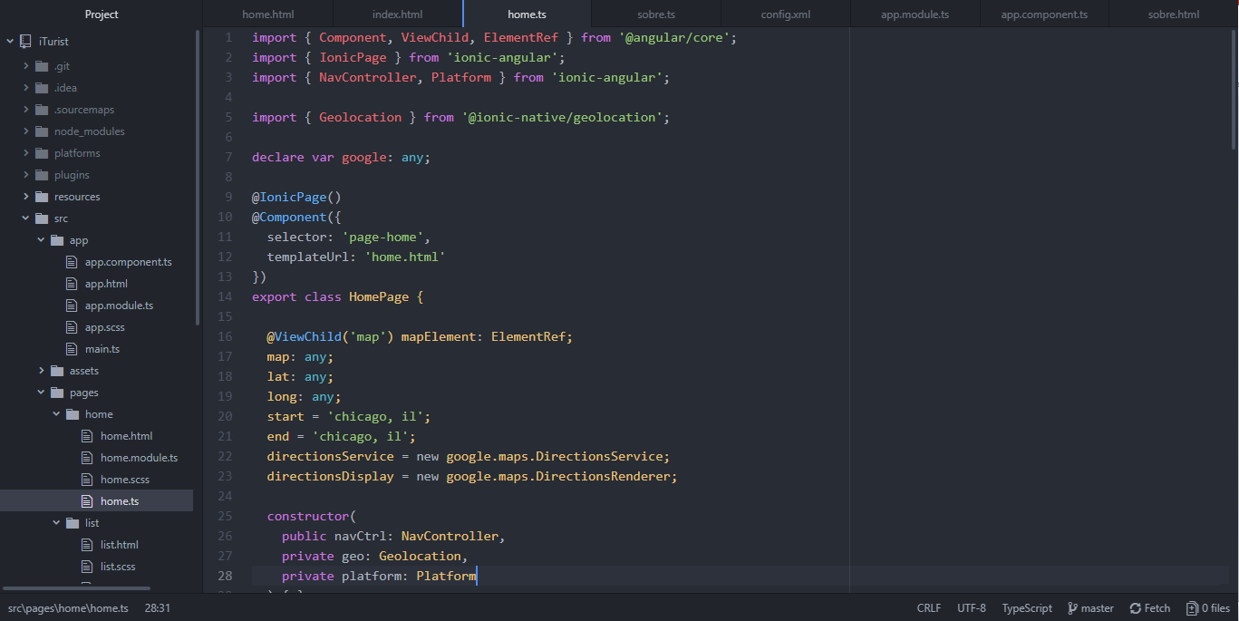
Escola Técnica Santo Inácio
41ª Feira de Ciências e Tecnologia - 2018
iTurist
Autores: Vitor Cazella e Douglas Ribeiro
Orientador: Daniel Muller
Resumo
O projeto tem o objetivo de demonstrar o que foi feito até o momento do nosso Trabalho de Conclusão de Curso de Informática , e quais são as ideias do trabalho.
Introdução
A ideia do projeto é criar um aplicativo que ajude turistas que gostam de visitar vários pontos turísticos de uma cidade, em que não conhecem, pois o aplicativo mostraria na palma da sua mão aonde perto da sua localização teriam tais pontos turísticos.
Materiais e Métodos
IDE Atom, Framework Ionic 3, API Google Maps
Objetivos
Nosso objetivo é aprender sobre as ferramentas de criação mobile e criar um aplicativo que seja funcional para o usuário.
Resultados
O aplicativo ainda não foi concluído mas tem as primeiras funcionalidades que estávamos querendo apresentar.
Materiais e Métodos
Conclusões
Até o momento aprendemos bastante sobre o framework Ionic 3 e a API do Google Maps, que é usado para a localização mostrada no app.
Referências
developers.google.com/maps/documentation/javascript
ionicframework.com/framework

